Slide 1
О стратегии цифровой трансформации ФГБОУ ВО «Нижневартовский государственный университет»
Ректор
Горлов Сергей Иванович
Notes:
Уважаемые члены и гости Совета, позвольте представить вашему вниманию информацию о достижениях Нижневартовского государственного университета в сфере цифровой трансформации

Slide 2
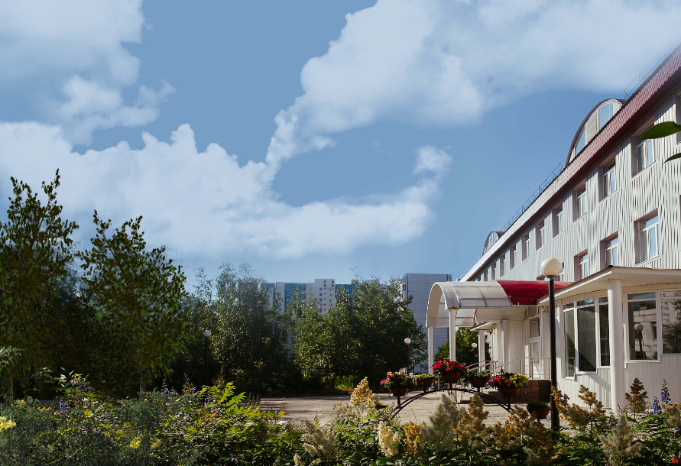
ЦИФРОВОЕ РАЗВИТИЕ: НАСТОЯЩЕЕ
5 учебных корпусов
Более 700 компьютеров
Более 20 серверов
Более 350 сотрудников
Более 4000 обучающихся
Система хранения данных
Единая локальная сеть
Единая политика управления сетью и ресурсами сети
Суммарная скорость доступа в Интернет: 900 Мбит/сек
Мультимедийной техникой оборудовано 79% аудиторного фонда
Доля оборудования не старше 5 лет: 72%

Slide 3
ЦИФРОВОЕ РАЗВИТИЕ: НАСТОЯЩЕЕ
Система управления образовательным процессом «1С:Университет ПРОФ»
Личные кабинеты обучающихся и преподавателей
Система «Галактика. Расписание учебных занятий»
Система управления обучением LMS Moodle
Система видеоконференцсвязи BigBlueButton
Notes:
В качестве основной информационной системы в университете используется разработка ООО «СГУ-Инфоком» «1С:Университет ПРОФ». На текущий момент в информационной системе сотрудниками университета уже проводится работа по:
- планированию и распределению нагрузки преподавателей,
- движению и учету контингента обучающихся,
- учету успеваемости обучающихся,
- учету и печати документов об образовании,
- приему документов на поступление в образовательную организацию,
- формированию расписания,
- формированию рейтинга обучающихся.
В качестве сервисов, доступных для студентов из личного кабинета, можно отметить:
- просмотр общей и текущей успеваемости,
- возможность получения зачетной книги в электронном формате;
- доступ к сведениям об образовательной программе, программам дисциплин, методическим материалам;
- расписание с удобным поиском, сервис уведомлений и анкетирования,
- возможность отправки выполненных учебных работ на проверку преподавателю.

Slide 4
ЦИФРОВОЕ РАЗВИТИЕ: НАСТОЯЩЕЕ
Система документооборота «1С:Документооборот государственного учреждения»
Информационная система управления научно-исследовательской деятельностью вуза «1С:Наука»
Информационная система автоматизации библиотек «ИРБИС»
Информационная система «1С:Бухгалтерия государственного учреждения»
Notes:
В качестве сервисов, доступных для преподавателей:
- возможность проверки выполненных учебных работ студентов,
- просмотр студенческих портфолио и их оценка,
- личное расписание с возможностью быстрого прикрепления виртуальных комнат на ВКС,
- уведомления и анкетирования,
- возможность заполнения электронных вЕдомостей.
В дополнительной информационной системе «1С:Наука» преподаватели хранят данные о своих повышениях квалификации, стажировках, результатах выполнения работ по плану НИОКР, публикационной активности. На основании этих данных строится ежегодный отчет университета по НИР, формируется рейтинг преподавателей, назначаются баллы эффективности.
Все информационные системы взаимодействуют между собой на основании правил обмена в автоматическом, полуавтоматическом и ручном режимах.

Slide 5
ЦИФРОВОЕ РАЗВИТИЕ: НАСТОЯЩЕЕ
Участие в Федеральной программе «Доцифровизация 2021»
Разработана и реализуется «Программа цифрового развития»
Разработана и утверждена «Стратегия цифрового развития» Университета
Проведены работы по интеграции с Федеральными системами: ФИС ФРДО, ФИС ГИА и Приема, Суперсервис «Поступление в вуз онлайн»
Ведутся работы по интеграции с ГИС «Современная цифровая образовательная среда»
Notes:
Университет принял активное участие в Федеральной программе «Доцифровизация 2021», реализуемой Министерством науки и высшего образования, и получил субсидию на совершенствование цифровой инфраструктуры, внедрение цифровых продуктов и услуг, а также на кадровое развитие.
Рабочая группа во главе с проректором по развитию Буркитом Махутовым разработала «Программу цифрового развития» Университета, согласно которой в университете будет проведено повышение вычислительной мощности сЕрверов в соответствии с растущими потребностями в обработке данных, дооснащение учебных аудиторий презентационным оборудованием и интерактивными панелями.
В рамках данной программы Университет стал активным участником платформы Суперсервис «Поступление в вуз онлайн». Работы по интеграции информационной системы университета и Суперсервиса были выполнены качественно, с соблюдением всех сроков.
В настоящее время Университету предстоит интеграция с Государственной информационной системой «Современная цифровая образовательная среда» (ГИС СЦОС).
В стратегии цифровой трансформации университета большое внимание уделяется:
- развитию инфраструктуры университета,
- совершенствованию используемого программного обеспечения,
- внедрению информационных технологий в учебный процесс и процесс управления вузом,
- повышению квалификации, профессиональной переподготовке научно-педагогических сотрудников и руководителей структурных подразделений.

Slide 6
ЦИФРОВАЯ ТРАНСФОРМАЦИЯ
Цели стратегии цифровой трансформации:
достижение Университетом уровня «цифровой зрелости» как регионального университетского центра, включенного в решение задач социально-экономического развития Ханты-Мансийского автономного округа – Югры, и формирования конкурентоспособного человеческого капитала для инновационной экономики;
создание единой цифровой платформы управления всеми направлениями деятельности Университета;
оптимизация управления данными Университета с соблюдением всех политик и правил для принятия решений и действий наиболее выгодным для Университета образом;
формирование нового типа выпускника, обладающего новыми цифровыми компетенциями, посредством индивидуализации, персонализации и цифровизации обучения.

Slide 7
ЦИФРОВАЯ ТРАНСФОРМАЦИЯ
Анализ текущей ситуации показывает:
в текущих ИС накоплены огромные массивы данных;
быстрый переход к масштабируемой архитектуре информационной системы управления вузом НЕВОЗМОЖЕН;
перенос данных в новые системы требует как значительных временных затрат, так и человеческих ресурсов;
несовершенство законодательства в части нормативно-правового регулирования хранения и обработки данных;
дефицит квалифицированных специалистов с навыками и знаниями в ИТ-сфере;
Принято решение: переход к масштабируемой отказоустойчивой архитектуре осуществлять поэтапно.

Slide 8
ЦИФРОВАЯ ТРАНСФОРМАЦИЯ
Приоритетные задачи стратегии:
создать и развить цифровые сервисы «Обеспечение коммуникации и взаимодействия», «Управление цифровым образовательным пространством», «Научная и проектная деятельность», «Управление деятельностью образовательной организации»;
создать банк бизнес-процессов вуза для оптимизации информационных потоков между ИС как Университета, так и внешних, определить точки возникновения информации и мастер-данных;
создать шину данных, позволяющую информационным подсистемам Университета функционировать в стриминговом формате;
гармонизировать связи и межсетевой обмен между ИС Университета и федеральными информационными системами;

Slide 9
ЦИФРОВАЯ ТРАНСФОРМАЦИЯ
Приоритетные задачи стратегии:
произвести интеграцию с единой информационной средой взаимодействия общества, бизнеса, науки и образования (создаваемой в соответствии со стратегией развития отрасли);
создать информационный хаб, позволяющий сотрудникам получать оперативный доступ к данным различного уровня с учетом политики доступа, политики безопасности, а также положения о персональных данных, принятых в Университете;
разработать и внедрить программы переподготовки и повышения квалификации для формирования и развития цифровых навыков у обучающихся, ППС, НПР и АУП вуза;
создать локальную нормативную базу для работы с информационными системами для всех уровней пользователей.

Slide 10
РЕЗУЛЬТАТЫ ТРАНСФОРМАЦИИ
Самым важным результатом реализации Стратегии цифровой трансформации будет ввод Цифровой платформы управления университетом, которая позволит интегрировать разрозненные базы данных, оптимизировать бизнес-процессы, упростить получение данных и составление отчетов, ускорить согласование документов.
Цифровая платформа управления университетом будет доступна всем сотрудникам и обучающимся, что позволит перейти на качественно новый уровень обучения, взаимодействия, управления задачами и проектами.
Цифровая платформа позволит создать эффективную, экономичную и безопасную организация процессов сбора, хранения и использования данных.
Посредством создания и развития сервисов будет реализован принцип «обучения в течение жизни» (Life Long Learning) для формирования нового качества жизни населения региона.

Slide 11
Спасибо за внимание!

